Slide 1
Библиотеки Волгодонска: онлайн-формат
муниципальная практика

Slide 2
актуальность
Необходимость обеспечения доступности и качества культурных мероприятий и культурного пространства для всех групп населения города Волгодонска в условиях ограничительных мер по посещению библиотек и организации массовых мероприятий.
Необходимость организации системной работы библиотек в онлайн-пространстве.
Разный уровень знаний и умений библио-текарей, отсутствие навыков работы в дистанционных форматах.
Расширение участия горожан в культурной жизни города Волгодонска.
Решаемые проблемы

Slide 3
решение
Внедрение инновационных форм библиотечного обслужи-вания в работу библиотек.
Организация занятий по обмену опытом работы в дистанционных форматах.
Привлечение внебюджетных средств в сферу культуры.

Slide 4
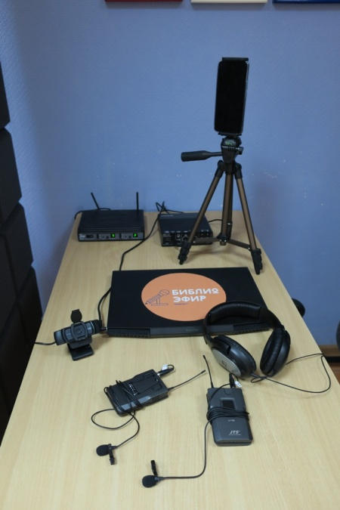
Материально-техническая база
Оборудование, приобретенное на средства гранта

Slide 5
Онлайн-площадки
Обновленная версия сайта МУК «ЦБС»,
аккаунты в социальных сетях (17).

Slide 6
мероприятия
Подкаст библиотек Волгодонска «Библиоэфир»

Slide 7
Онлайн-мероприятия
Подкаст библиотек Волгодонска «Библиоэфир»

Slide 8
Онлайн-мероприятия
Прямые эфиры встреч с волгодонскими литераторами, интересными людьми города

Slide 9
Онлайн-мероприятия
Прямые эфиры мероприятий клубов «ГромкоГоворитель» и Клуба книголюбов, цикла «Читаем диафильм с библиотекой»

Slide 10
Онлайн-мероприятия
Виртуальные мастер-классы

Slide 11
Онлайн-мероприятия
Видеообзоры и ролики книг, снятые с использованием хромакея

Slide 12
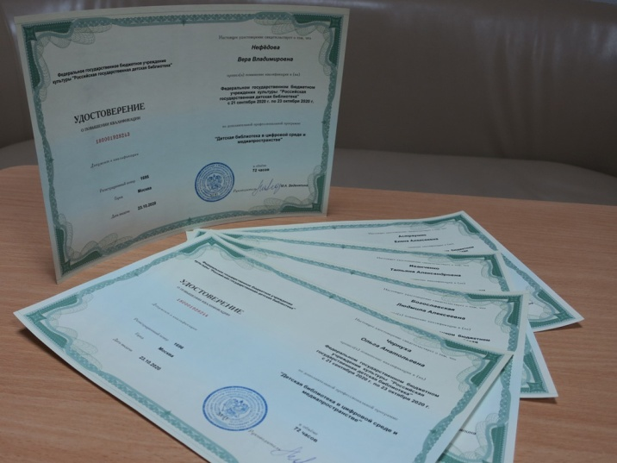
Дистанционное обучение
10 сотрудников библиотек повысили квалификацию на федеральном уровне

Slide 13
Сми о нас
В печатных и электронных СМИ, а также на сайте Администрации города опубликовано 15 публикаций.

Slide 14
МУК «Централизованная библиотечная система» г. Волгодонска Ростовская область, г.Волгодонск, ул. Ленина, 75 Тел/факс: 8(8639)221217; 270399 VDONLIB@MAIL.RU

